Slide 1

認知症カフェの運営
城南福祉医療協会 大田病院
加藤 千鶴子

Slide 2
認知症カフェ
「おれんじくらぶ」
概要
開始；２０１５年１１月から
開催頻度；１回/月 第３土曜日 （中止、休みなし）
時間；10：00～11：30
場所；病院内通所リハビリ室
スタッフ；看護師
（総師長、教育師長、病棟看護師他）
通所リハビリ職員 １～２名
共同組織職員（ﾄﾚｰﾅｰ） 体操担当
ボランティア 共同組織組合員
合計6～7名
実施内容；体操 脳トレ 栄養のお話 お茶とおしゃべり
目的
①認知症になっても、お互い助
け合いながら、安心して住み
続けられるまちづくりをめざす。
②認知症の予防に取り組む。
③認知症のご本人や、ご家族の
困っていることに応えていける
ネットワークづくりをすすめる。
④認知症についての情報発信がで
きるようにしていく。

Slide 3
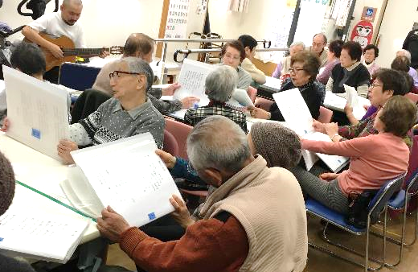
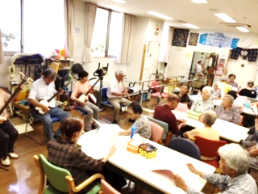
参加者状況
外来は救急外来、２単位/週の院長外来と検査のための外来のみで、一般外来は門前診療所となっている。
また２０１８年３月までは地域包括支援セターが院内にあり、参加者の紹介があたっが、現在は他法人への委託となり、現在はほとんどかかわりがない。
最近は、参加されている方の口コミで参加されている方が多い。
※あるときはギターと一緒に歌う日
※そしてあるときは三味線と一緒に歌う日

Slide 4
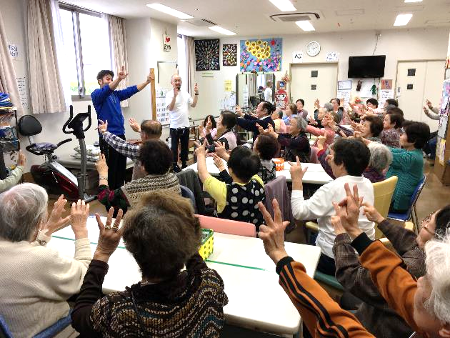
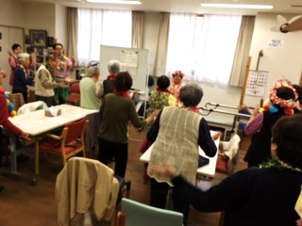
脳トレ体操
トレーナーの体操
※フラダンスで体操…脳トレにもなります
53.9％は病院・診療所・生協から紹介や掲示板のお知らせでカフェを知った。病院のカフェの特徴では友人、知人を誘い参加した方が比較的多い。70％の方が病院・診療所に罹ったことがあると答えている。
（２０１８年アンケート結果）

Slide 5
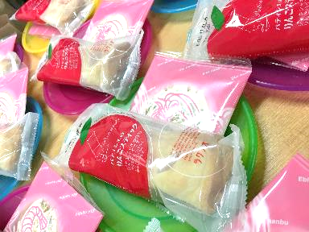
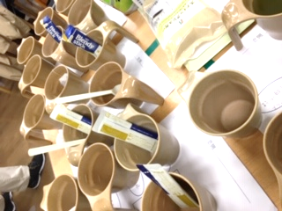
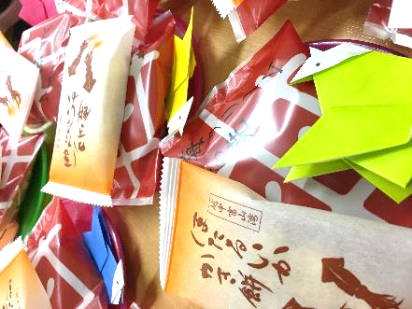
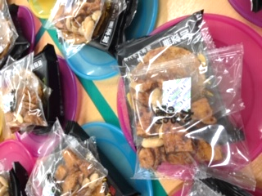
おやつとお茶
※おやつは普段あまり買わないものや手に入らないようなものを準備します
※コーヒーミルク入り、ミルクなし…紅茶、緑茶種類はさまざまで、間違わないように準備します。

Slide 6
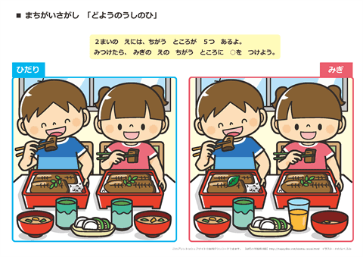
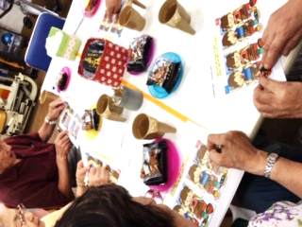
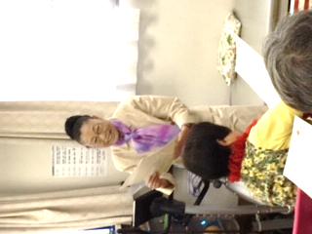
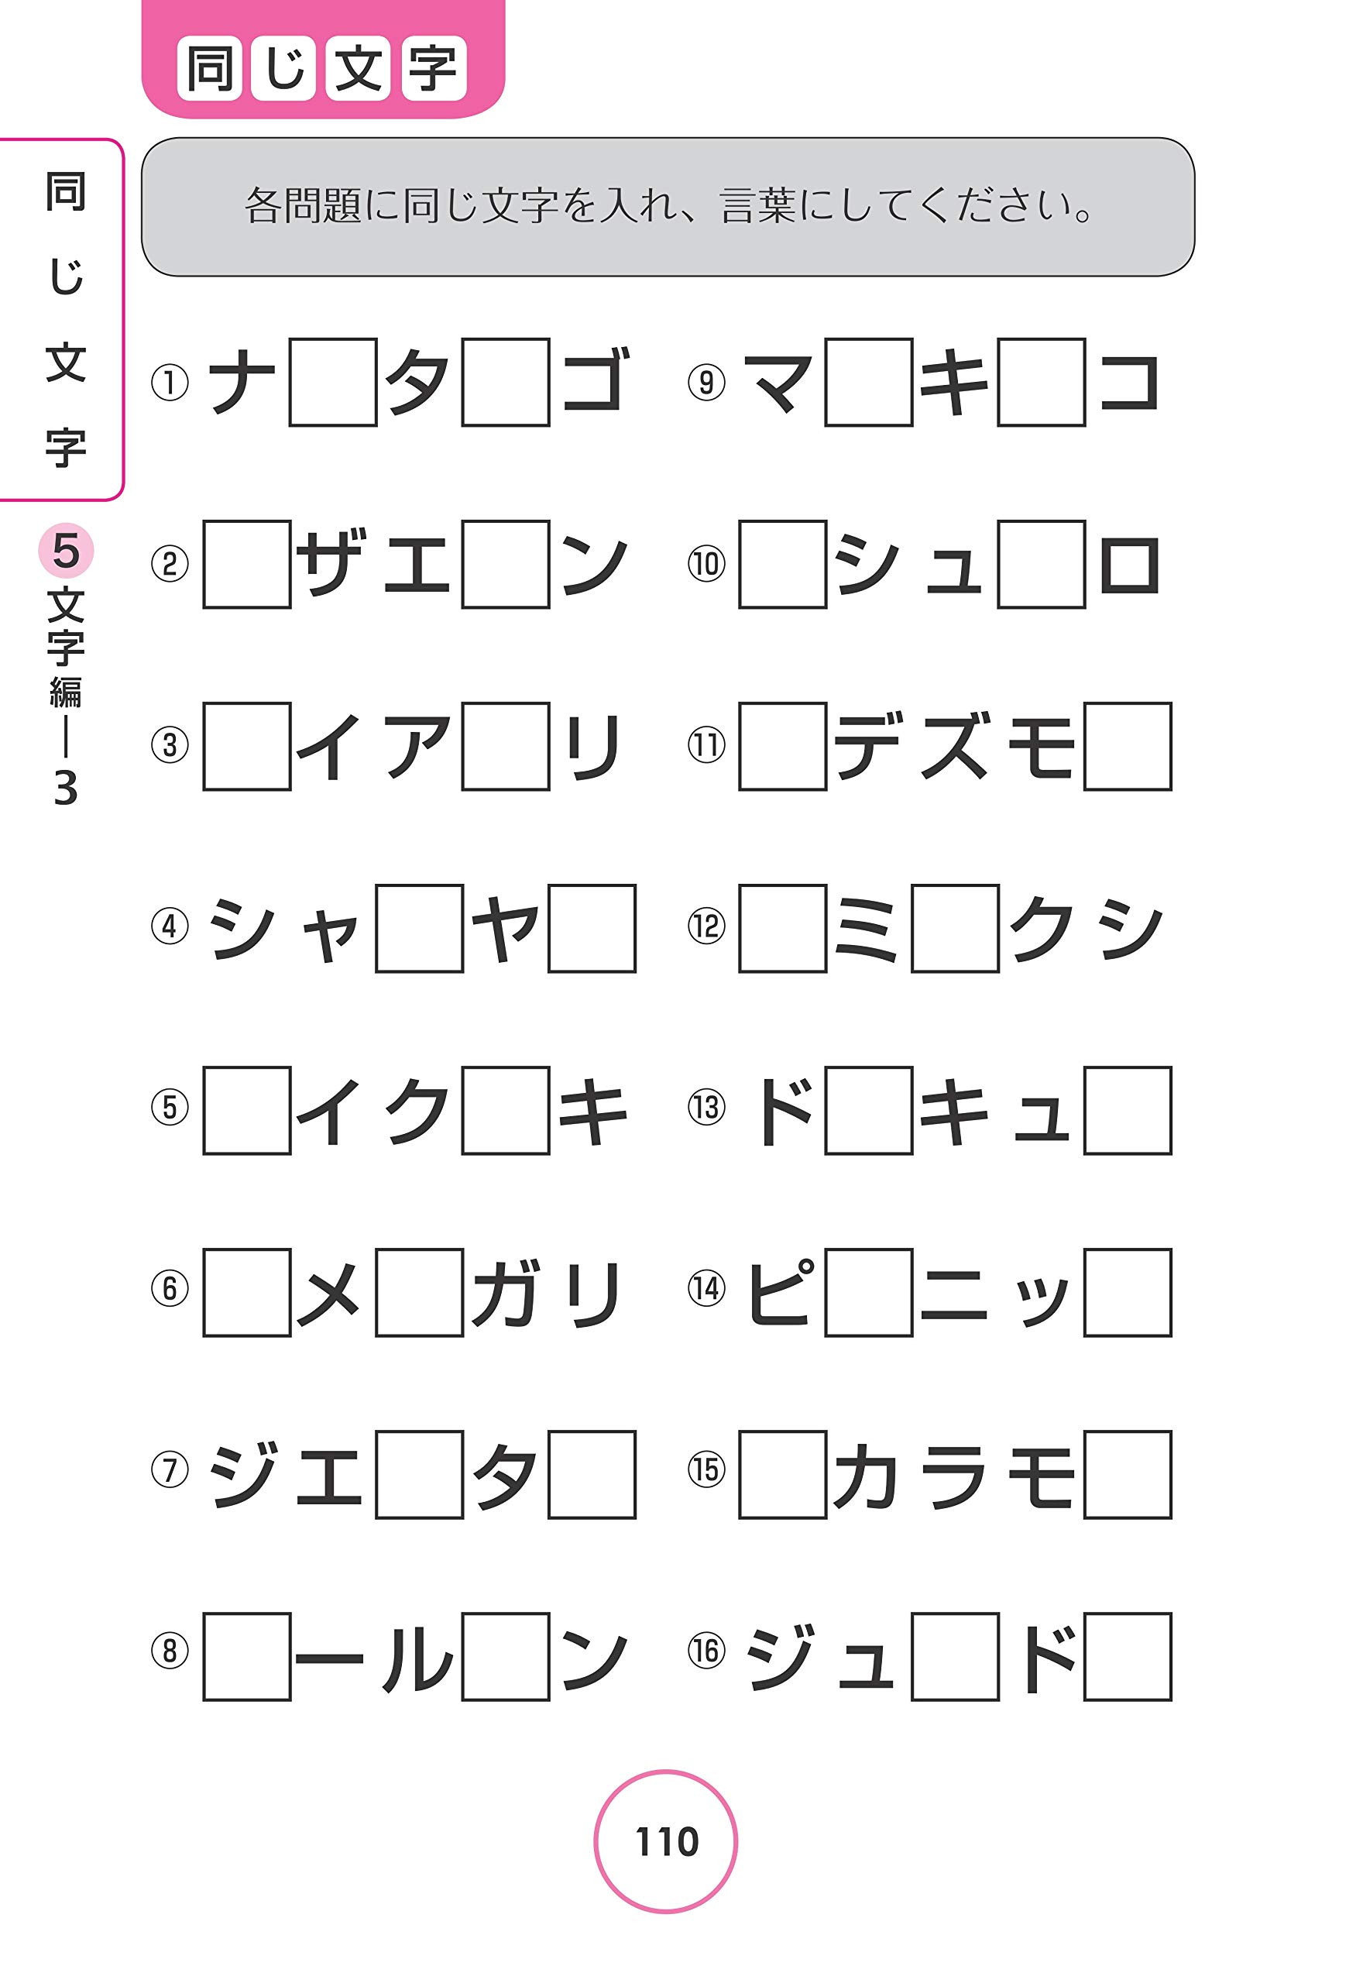
※間違い探しはお茶を飲むのも忘れるほど人気です。お隣やみんなとわいわい言いながら探しています。
※栄養についてお話くださる共同組織理事さん
参加者の感想は８０％以上が楽しく、ためになる、職員と親しくなれる、身体に良い、おやつが嬉しいと思っている。
困りごとは「出来ないことがあり不自由」、「物忘れ」、「老化」等身体に関わることや、「話をする機会が少ない」、「旅行に行くことが出来ない」、など交流や社会参加が充分でないことが分かる。 （２０１８年アンケート）

Slide 7

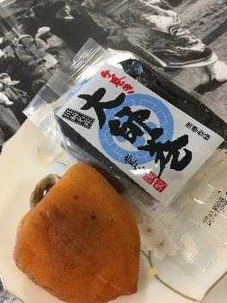
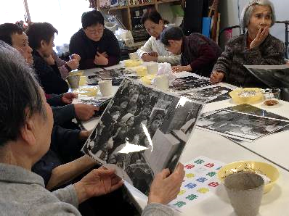
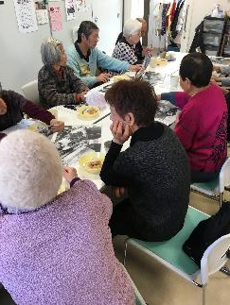
その他の
法人内のカフェ
法人内の診療所はそれぞれカフェや食事会などを行っています。
毎月診療所で定期で行っている「クローバー」はボランティアと参加者の方と一緒に座って同じことを行っています。参加者は４名ぐらいでボランティアが５名で細々と続いています。
診療所全体の取り組みにしていくことが重要だと感じています。

Slide 8
2019年8月までの過去１年間の統計
男女比は36：3と男性の参加が圧倒的に少ない。
毎回の平均参加者数は18.8人で最高22名で最少14名だった。
参加回数は欠席のない12回参加の方は１名で、２０名の方が年間7回以上の参加だった。

Slide 9
2019年8月までの過去１年間の統計
参加者の64.1％が診療所やA病院の外来に定期受診をしている。（A病院受診者は１名）
整形外科や耳鼻科での受診をのぞき、内科・外科で定期受診をしている方は48.7％であった。
過去に受診歴があった方は25.6％で、まったく受診記録のない方は４名の10％だった。

Slide 10
2019年8月までの過去１年間の統計
５か月以上参加していない方は全体の11名で28.2％だった。そのうち定期受診をしている方は4名で、7名が定期受診がない方だった。
また５か月以上参加しなかった方の平均年齢は82.1歳で全体の平均年齢の80.4歳と比べると1.7歳年齢が高かった。

Slide 11
B氏 85歳 女性
過去１年間２回参加があり、2019年2月の参加後６か月間参加がない
過去に複数回参加していた方で5か月以上参加していない方に（6名）直接電話を入れ、
状況の聞き取り調査を行った。
夫が要介護になったが、ﾃﾞｲｻｰﾋﾞｽに行きたがらない。ｹｱﾏﾈｰｼﾞｬｰから近所の包括支援センターの認知症カフェに一緒に参加してみてはどうかと言われ自分も参加している。夫の介護もあり、A病院は遠くなり行かれなくなった。受診も近所の開業医に行っている。
C氏 81歳 女性
過去１年間に３回参加があったが、2018年12月から９か月参加がない。
夫が当院でなくなった。その後腰痛がひどくなり近くの病院にずっと入院していた。「おれんじくらぶ」に行きたいとずっと思っているが、歩行が不自由で、一人で外出ができない。今はヘルパーさんや看護師さんに家に来てもらっている。ｻｰﾋﾞｽ事業者は他法人になっている。

Slide 12
D氏 83歳 女性
過去１年間で2回の参加があり、2019年3月から5か月参加がない。
7月に心筋梗塞を起こし、大学病院に入院した。退院後デイサービスに通ってトレーニングしている。その後大学病院に通院している。自転車に乗るのは怖いので診療所には通えなくなった。ｹｱﾏﾈｰｼﾞｬｰや通所のサービスは法人外の事業所になっている。
参加したくとも、本人の体調に変化があったり、介護のために参加ができなかったりしていることが分かった。
平均年齢が高いこともあり、今後も疾患の悪化、ADLの低下、家族の介護のため参加ができなくなることが考えられる。
また、法人外の介護サービスを利用している方も多いことが分かった。

Slide 13
今後の課題
比較的元気な高齢者の居場所となっている。しかしA病院の「おれんじくらぶ」は参加しなくなったら、まったくつながりが切れてしまい、その後のネットワークがつくれていない。
今後は来れなくなっても「おれんじくらぶ」とつながることと、法人内の介護事業所をなるべく利用していただけるように、宣伝が必要であると思われる。
「おれんじくらぶ」の中にケアマネのお話を入れるようにした。
来れなくなった方や、来なくなった方にも、「おれんじくらぶ」通信や、A病院、診療所からのお知らせなど定期的に郵送することとした。
参加できなくなっても私たちの情報を伝えることで、さらに安心して地域で暮らすことができるような役割を私たちが意識して今後も継続していきたい。

